Slide 1
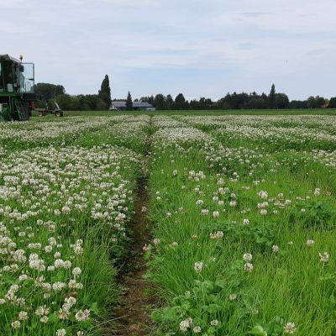
Groenbemesters
Teeltaspecten en stikstofoverdracht
20-1-2023, Willem van Geel

Slide 2
Inleiding
Handboek Groenbemesters
Voordelen groenbemesters en aandachtspunten
Stikstofbinding vlinderbloemige groenbemesters
Groenbemesters als stikstofvanggewas

Slide 3
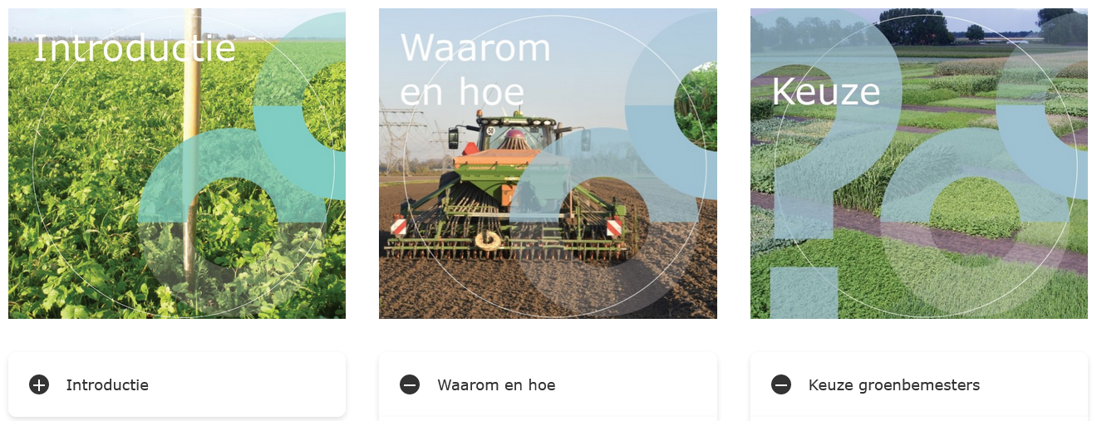
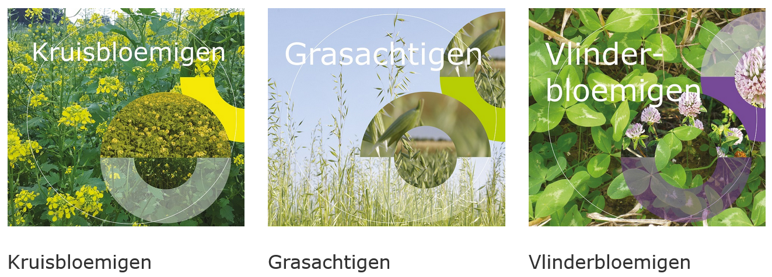
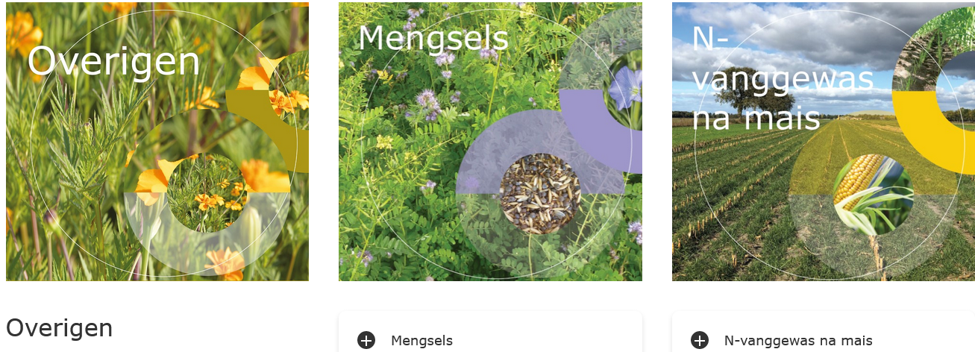
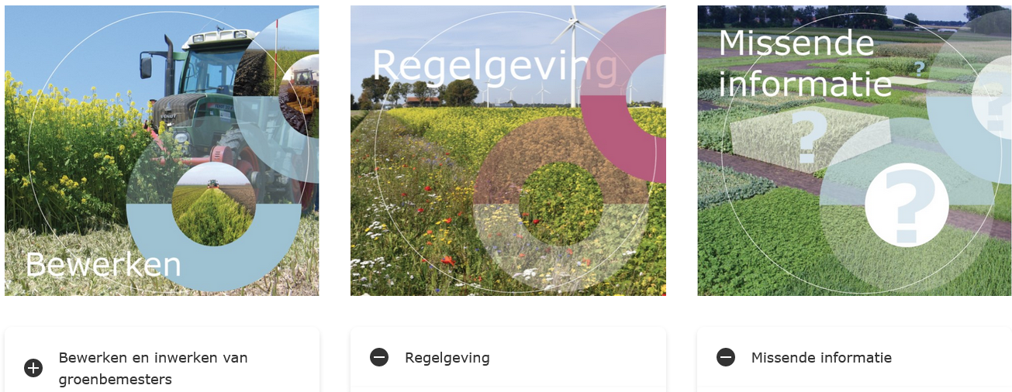
Handboek Groenbemesters https://www.handboekgroenbemesters.nl/nl/handboekgroenbemesters.htm

Slide 4
Groenbemesters in het bouwplan Voordelen en aandachtspunten
Bijdrage organische-stofvoorziening bodem
Structuurverbetering
Nutriëntenlevering aan de volgteelt
Vermindering N-verlies
Bescherming tegen erosie, verslemping, verstuiving
Waardplant voor aaltjes, bodemschimmels
En nog veel meer: zie H2 Handboek Groenbemesters

Slide 5
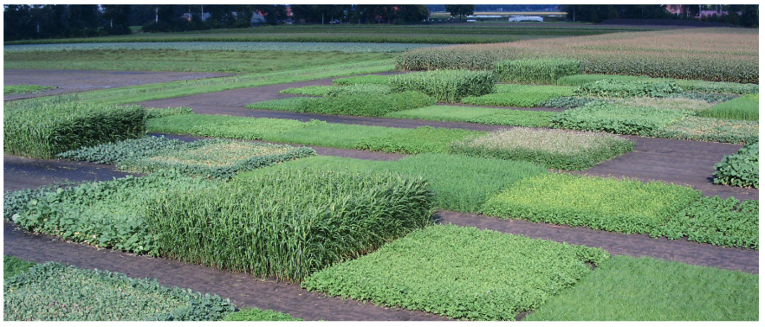
Nog meer informatie en hulpmiddelen
Groenbemesterkeuzewijzer: https://www.groenbemesterkeuzewijzer.nl/
Aaltjesschema: https://www.aaltjesschema.nl/
Europese database voor aaltjes en bodemschimmels Best4Soil: https://www.best4soil.eu/
N-bemesting groenbemesters: https://www.handboekbodemenbemesting.nl/nl/handboekbodemenbemesting/handeling/bemesting/stikstof/groenbemesters.htm
N-korting volgteelt: https://www.handboekbodemenbemesting.nl/nl/handboekbodemenbemesting/handeling/bemesting/stikstof/n-korting-na-onderwerken-van-groenbemesters-en-oogstresten/groenbemesters.htm

Slide 6
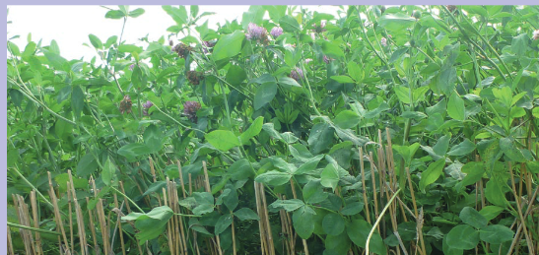
Stikstofbinding vlinderbloemigen
Geen N-gift vlinderbloemige groenbemesters of hoogstens startgift (25 kg N/ha) wikke in graanstoppel
Gb-mengsels met vlinderbloemigen: startgift volstaat
N-binding vlinderbl. groenbemesters: 50-150 kg/ha
N-nawerking volgteelt: 30-60 (à 90) kg/ha
Mengteelten met vlinderbloemigen, bijv. grasklaver

Slide 7
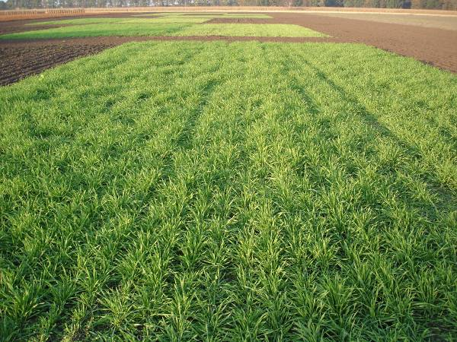
Groenbemesters als vanggewas
Minerale bodem-N na oogst
+ mineralisatie nazomer en herfst
N vanggewas
N volgende hoofdgewas
Opname door vanggewas
Mineralisatie na onderwerken

Slide 8
N-opname vanggewas
Na consumptieaardappel, Vredepeel 2018-2020
Gemiddelde winterrogge, wintergerst en Japanse haver

Slide 9
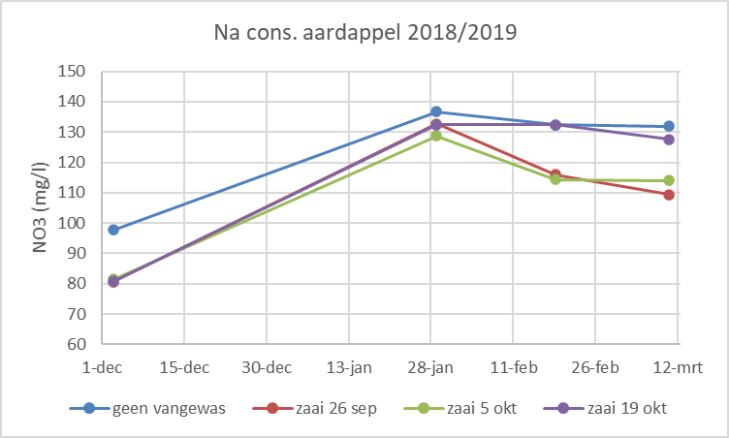
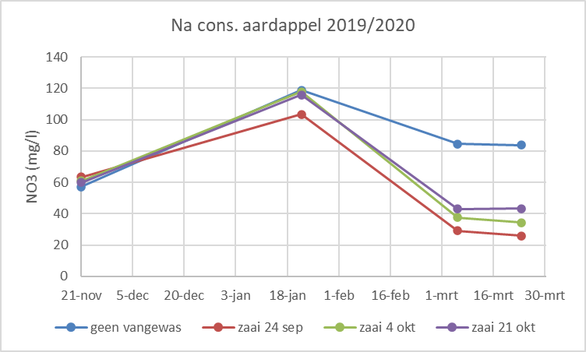
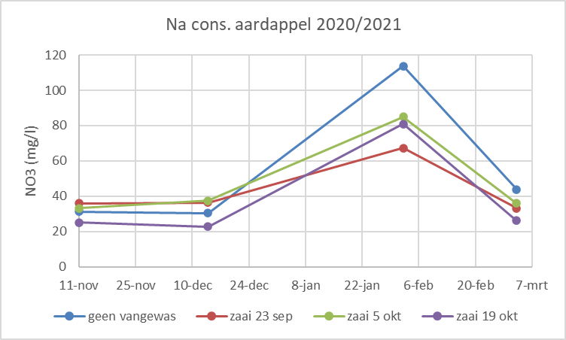
Effect zaaitijdstip op nitraat grondwater na aardappel
Reductie nitraatgehalte soms hoger dan verwacht o.b.v. N-opname vanggewas
Vanggewas ook bij latere zaai (half oktober) nog effectief

Slide 10
Afsluiting

